Slide 1

TimeBank
Samuele Giuseppe Saporito I3B

Slide 2
Indice
Motivazione
Requisiti
Time Bank
Confronto tra Time Bank Centralizzato e Decentralizzato
Particolarità
Divisione tra Service e ServiceRequest
Deemo

Slide 3
Motivazione
Sviluppo tecnico
Analisi critica
Punti chiave:
Sviluppo di smart contract con Solidity
Creazione di interfacce web2 con framework moderni
Integrazione di wallet e gestione di transazioni blockchain
Testing e deployment di dApp

Slide 4
Requisiti
Smart Contracts con Solidity
Hardhat
Framework Front-End React
ethers.js
Wallet Integration
TypeScript

Slide 5
Time Bank
Scambiare il tempo e competenze con altri
Ogni ora di servizio equivale a un credito di tempo
Collaborazione comunitaria
Esempi:
Supporto domestico
Lezioni private
Attività artigianali

Slide 6
Confronto tra Time Bank Centralizzato e Decentralizzato
 | Centralizzato | Decentralizzato
Transparenza | Limitata, affidata all’entità centrale | Completamente verificabile da tutti
Gestione | Controllato da un’azienda | Autogestito tramite smart contract
Costi | Possibili commissioni aggiuntive | Bassi costi operativi
Scalabilità | Limitata dalla capacità dell’entità centrale | Più facile da scalare globalmente
Esperienza Utente | Interfacce consolidate e facili da usare | UX non facile da usare

Slide 7
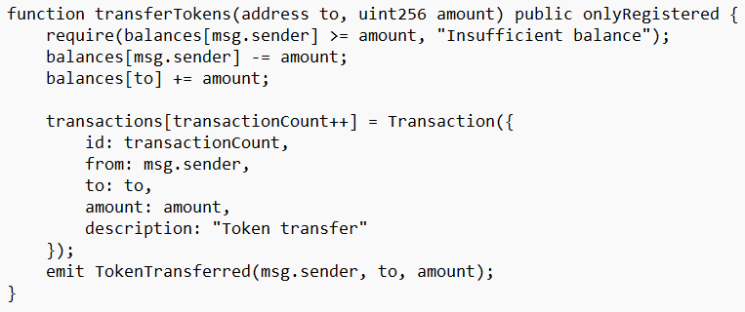
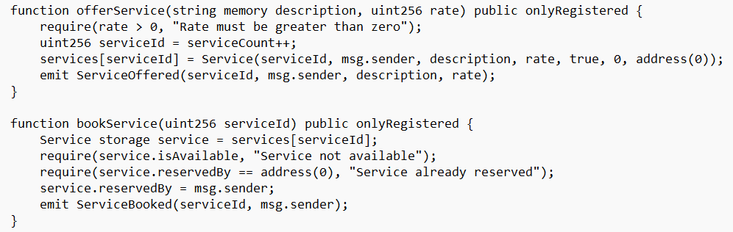
Particolarità

Slide 8
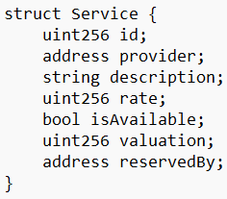
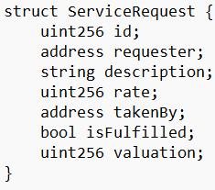
Divisione tra Service e ServiceRequest

Slide 9
Divisione tra Service e ServiceRequest
 | Service | ServiceRequest
Origine | Creato da un provider | Creato da un richiedente
Scopo | Offrire un servizio predefinito | Richiedere un servizio predefinito
Assegnazione | Prenotato da un richiedente (reservedBy) | Accettato da un provider (takenBy)
Esempio | Un insegnante offre lezioni di matematica a 10 ct/ora | Un cliente cerca un traduttore per un documento
Flusso di utilizzo | Il richiedente sceglie tra le offerte disponibili | Il provider risponde a una richiesta esistente

Slide 10
Deemo

